Slide 1
Danmarks tilblivelse

Slide 2

Danmarks tilblivelse
Den sidste istid ophørte for ca. 14.000 år siden
Jægere/samlere (primitive)→ bønder
Først for 4000 år siden fik de redskaber af bronze og trådte ud af stenalderen
Danske historikere 1900-tallet: Danmark havde været der altid – stenalderfolkene var biologiske forfædre til de moderne danskere
MEN i virkeligheden kan vi kun tale om Danmarks tilblivelse, når mennesker i fortiden begyndte at fortælle om landet og folket, som boede der → at være et folk kræver en fælles historie
Oldtiden ca. 13.000 f.Kr. – ca. 800 e.Kr.
Stenalderen ca. 13.000-2000 f.Kr.
Bronzealderen ca. 2000-500 f.Kr.
Jernalderen ca. 500 f.Kr. – ca. 800 e.Kr.
Vikingetiden ca. 800-1050 e.Kr.
Notes:
Fundene fra jæger-samlerperioden: bopladser og affaldsdynger (muslinger, fisk, fugle) (hvor og hvor mange – stadig betydelig usikkerhed)
Skeletfund (alder, størrelse, sundhed)
Primitive: få redskaber (slæbe med sig på stadige vandringer – skiftede ofte boplads)

Slide 3

Navnet Danmark og de første danskere
Danskerne
I midten af 500-tallet: græsk historiker Prokopios ”danoi”
Samtidig historiker Jordanes ”dani”
Jordanes: danerne kommer fra øen Scandza (Skåne?)
Danmark
Slutningen af 800-tallet i oldengelsk værk ”Denemearc” og ”Denamearc”
Hjemme: nævnt på Jellingstenene omkring 955 og 980
Betydning: danernes mark

Slide 4
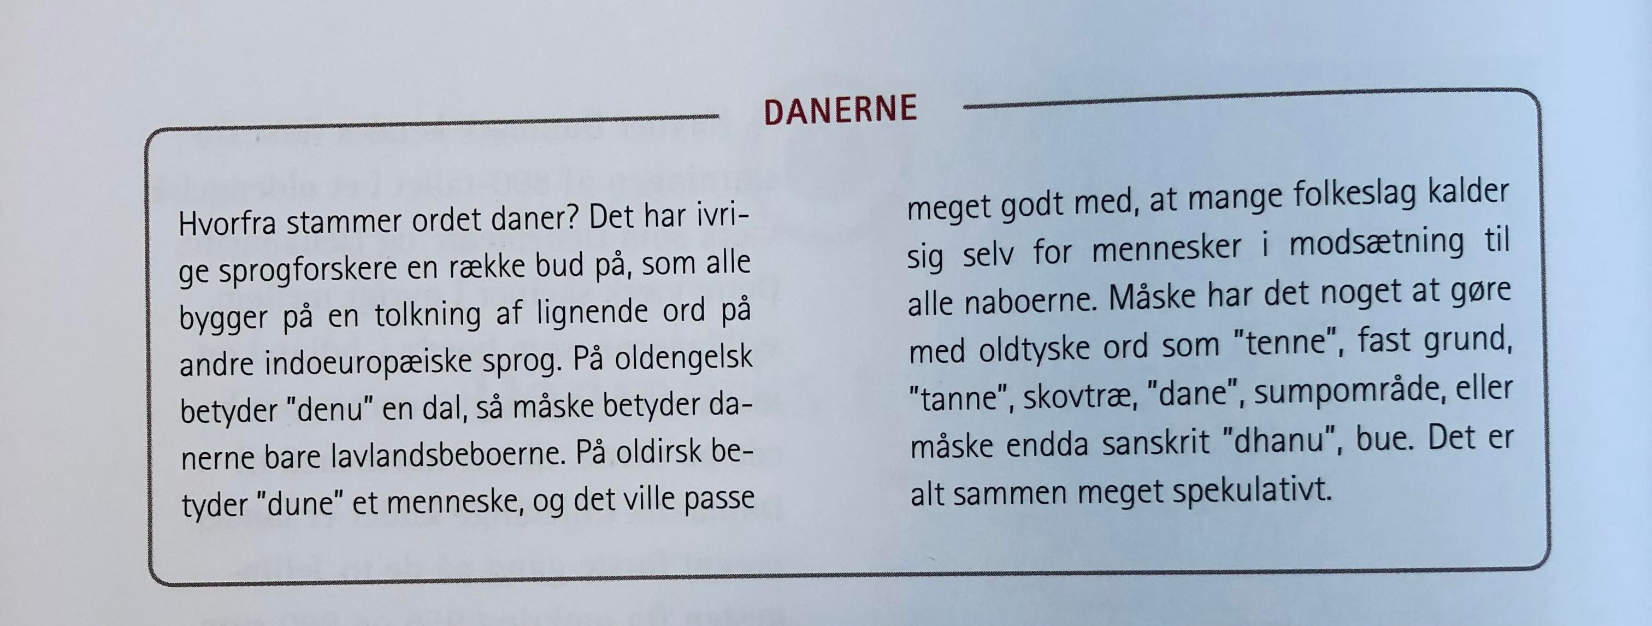
Danielsen, Kim Beck et al. Fokus 1. Fra antikken til reformationen s. 66

Slide 5
De første tegn på en dansk stat
Hvad skal der til for at kunne tale om et folk og et land?
Samfund med arbejdsdeling, bureaukrati, kommunikation og en vis centralisering
Høvding vs. konge (begyndelsen på en stat)
Arkæologer 1900-tallet:
Olgerdiget (Aabenraa til Tinglev) – dateret til midten af 100-tallet
- Tro kopi af avancerede, romerske befæstningsanlæg. Kræver organisation og struktur
Dannevirke
Militær betydning samt markering af landet.
Notes:
Dendrokronologisk metode

Slide 6
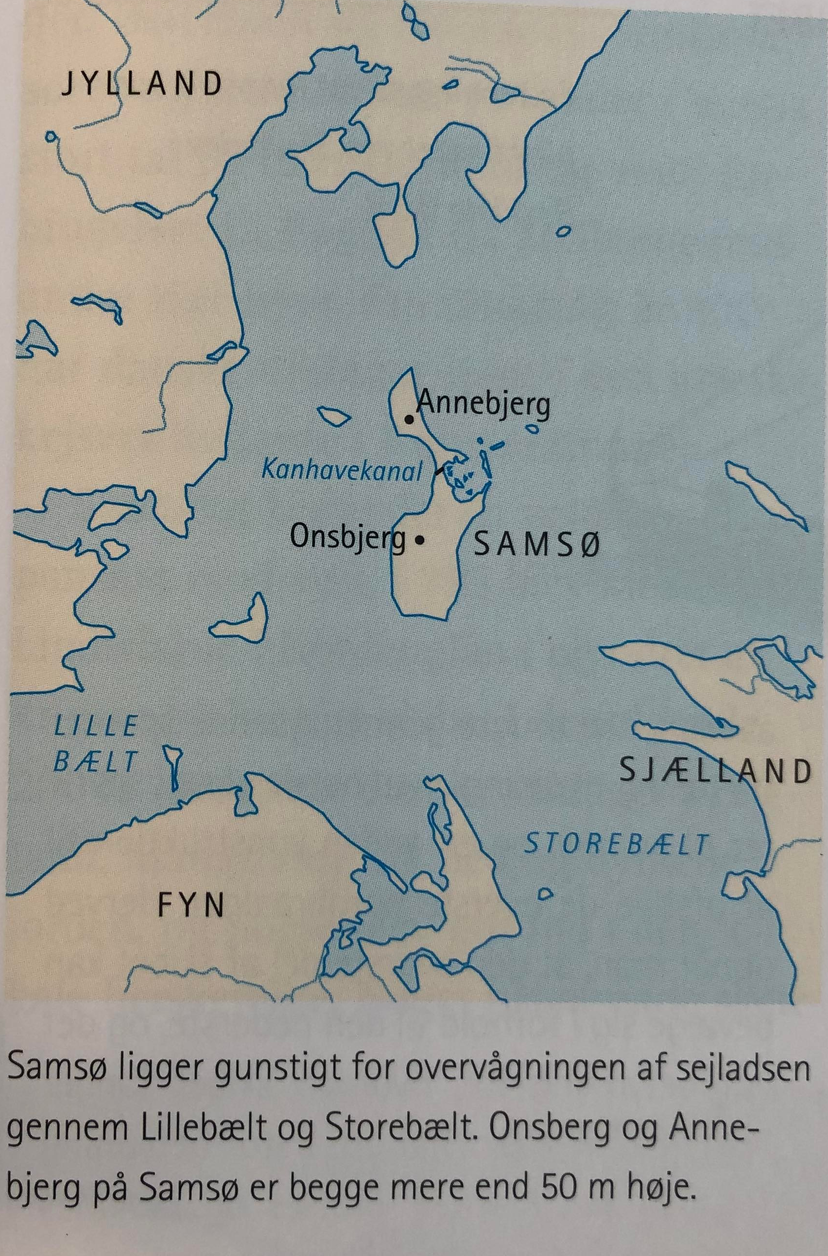

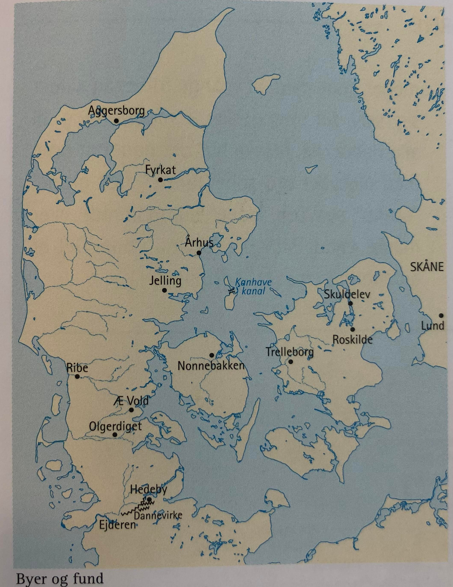
De første tegn på en dansk stat
De ældste byer (Hedeby, Ribe og Århus) – første halvdel af 700-tallet
Plankebelagte hovedgader → kajanlægget
Sæsonhandel → permanent bosættelse
Nøje planlægning = udtryk for, at byerne er skabt med magt (konge)
Kanal tværs gennem Samsø
Strategisk placering
Danielsen, Kim Beck et al. Fokus 1. Fra antikken til reformationen s. 65

